Slide 1
Landschaft, Pflanzen, Tierwelt rings um den Kaiserstuhl
In verschiedenen Regionen des Landes haben wir Jahrmarkter unseren neuen Wohnort gefunden. Fast 40 Jahre leben wir im Dreiländereck: Deutschland, Frankreich und der Schweiz. Eine wunderbare Gegend mit besonderem Klima. In Breisach am Rhein lebt die Tochter Erika, Hobbyfotografin, und hat einen Link auf der Homepage der Stadt Breisach. Im Folgenden ein Link zur Vielfalt der Aufnahmen, aber auch eine kleine Reise durch ihre Foto-Sammlung.

Slide 2
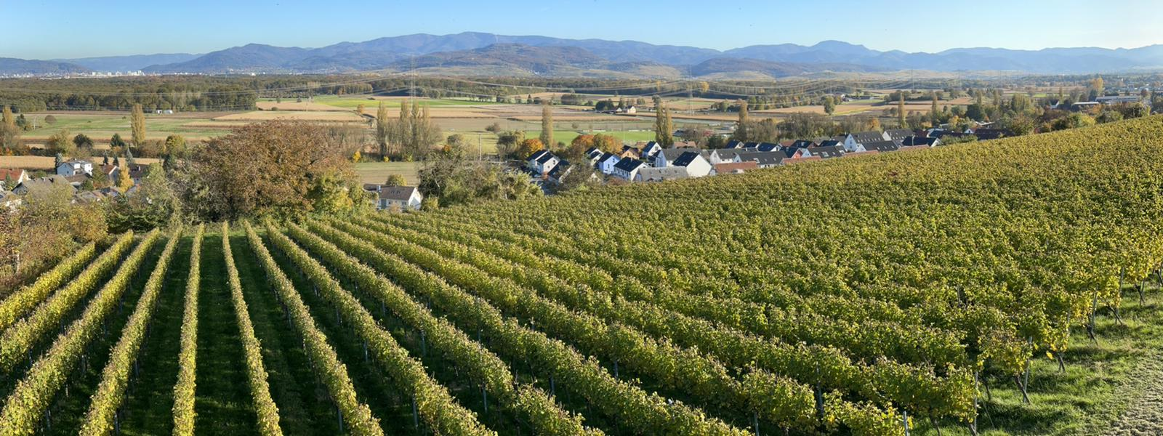
Der Kaiserstuhl

Slide 3
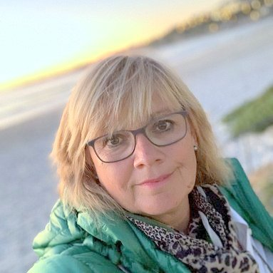
Natur - Highlights - Breisach https://www.natur-highlights-breisach.de
Viel Spaß bei der Themenvielfalt! Erika Ehret

Slide 4
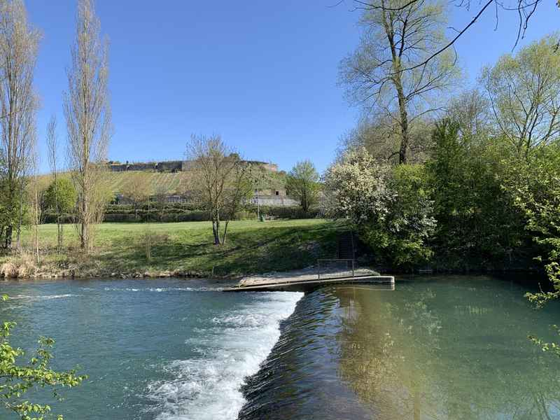
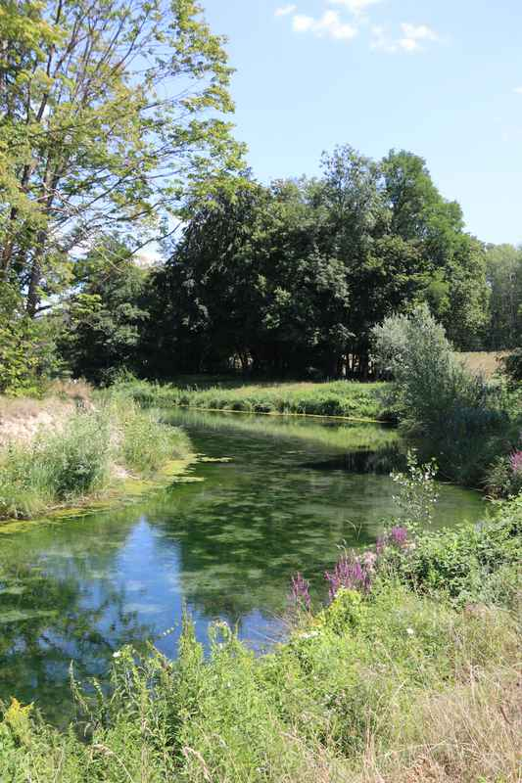
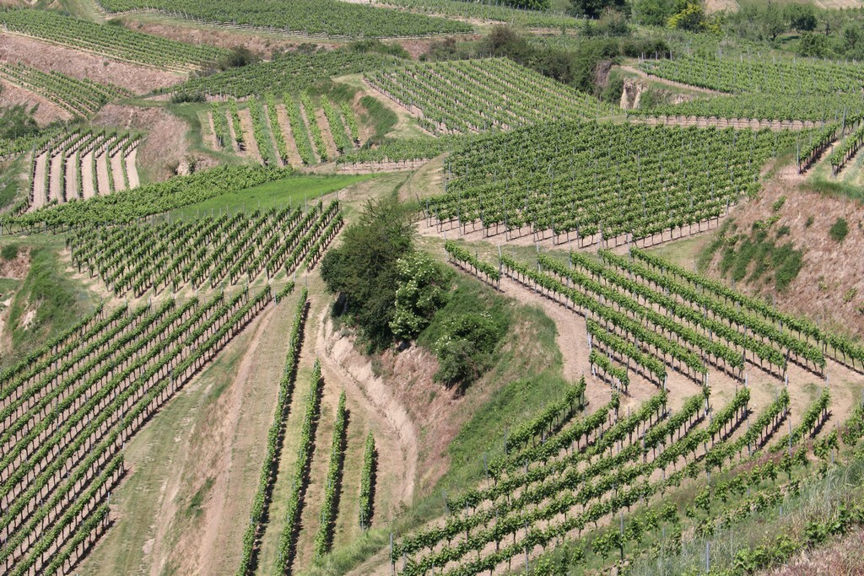
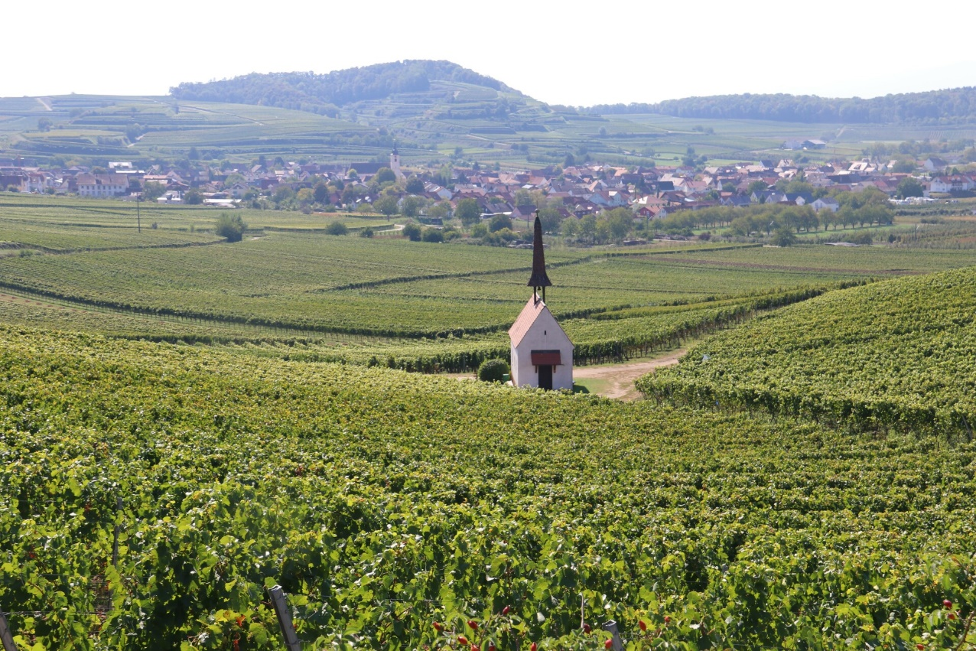
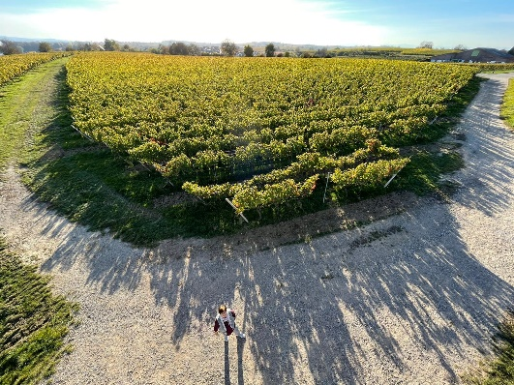
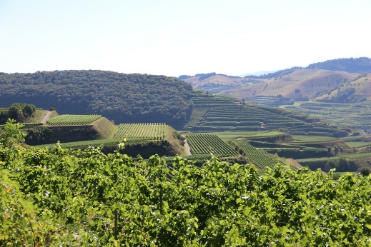

Slide 5
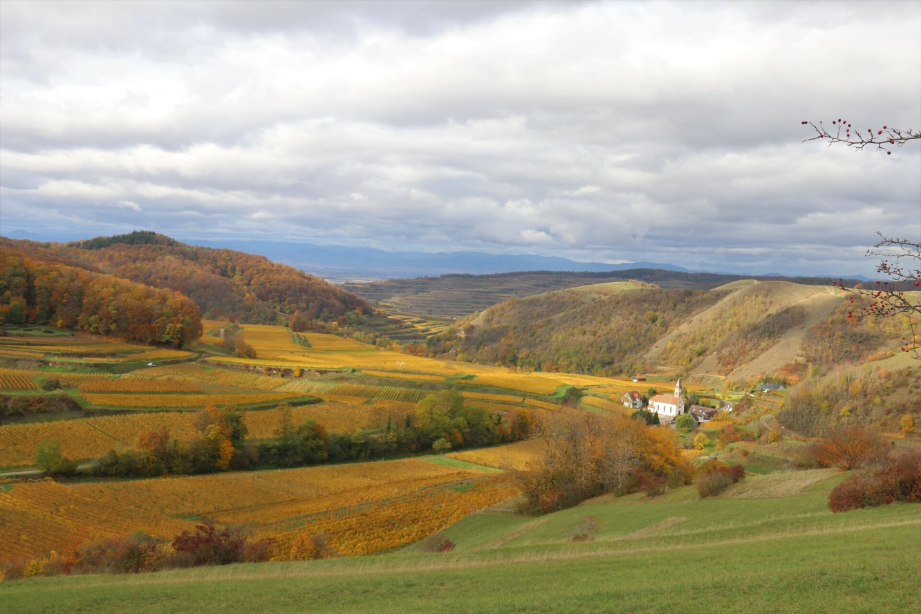
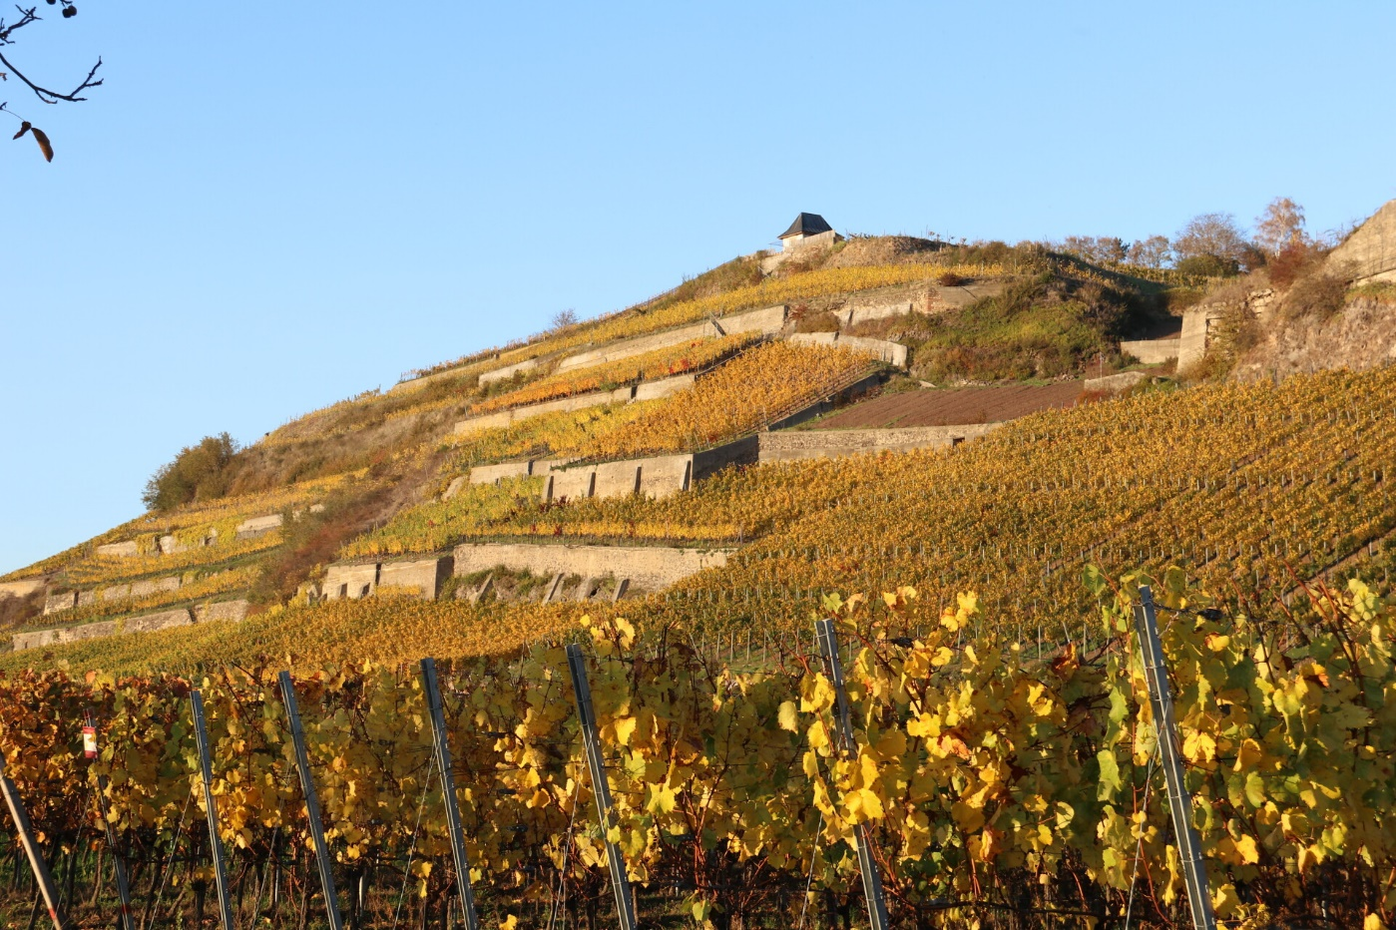
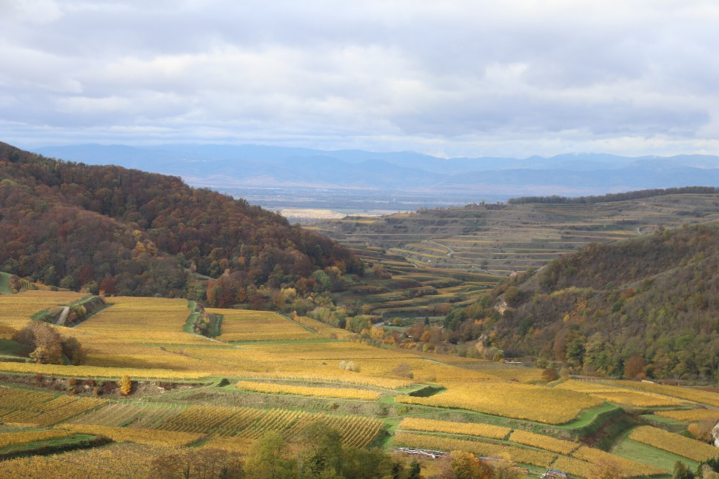
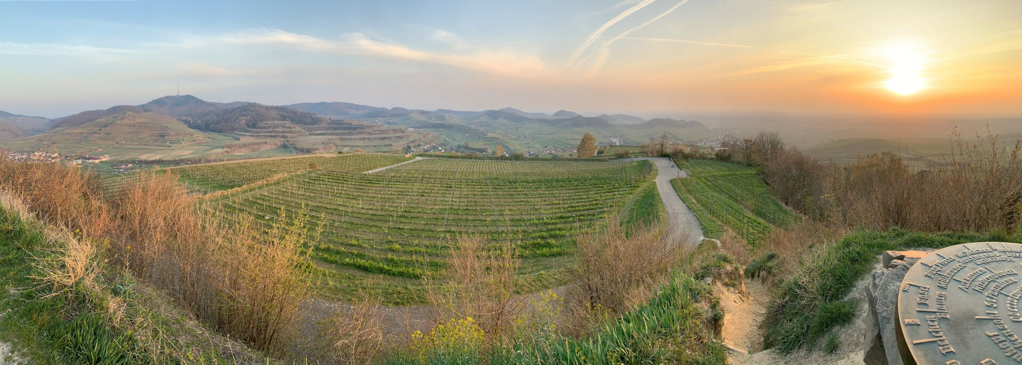

Slide 6
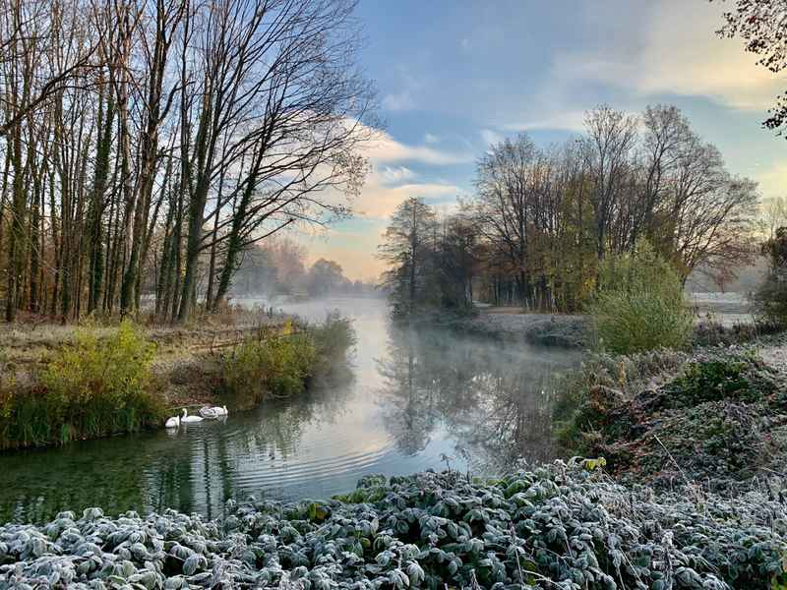
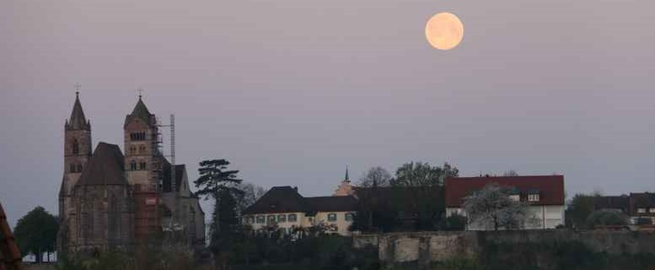
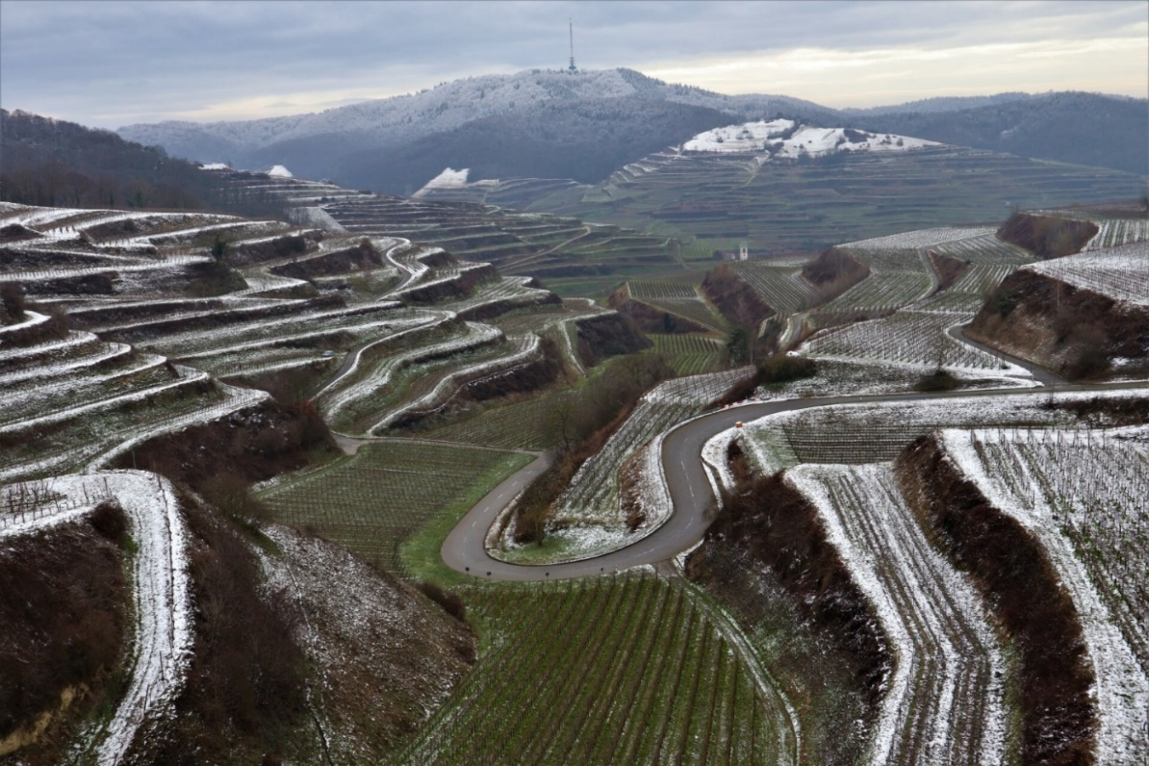
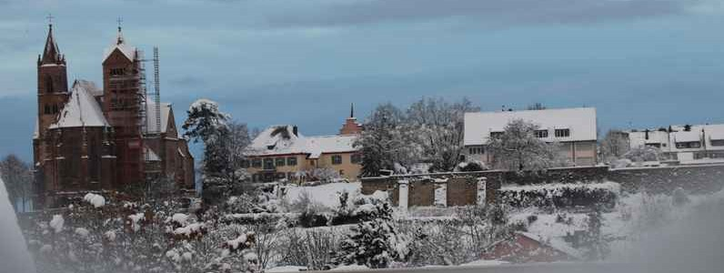

Slide 7
